Slide 1
UBND HUYỆN THƯỜNG TÍN
TRƯỜNG THCS LÊ LỢI
LỄ KHAI MẠC
TUẦN LỄ HƯỞNG ỨNG HỌC TẬP SUỐT ĐỜI NĂM 2021
Chủ đề “Chuyển đổi số và cơ hội học tập suốt đời cho tất cả mọi người trong bối cảnh đại dịch Covid-19”
Lê Lợi, ngày 08 tháng 10 năm 2021

Slide 2
I. MỤC ĐÍCH, YÊU CẦU - Đẩy mạnh phong trào học tập sâu rộng trong cán bộ, giáo viên, nhân viên, học sinh và phụ huynh học sinh, giúp nâng cao nhận thức của mỗi người về vai trò chuyển đổi số với việc học tập suốt đời. - Tăng cường trách nhiệm và huy động được sự quan tâm, tham gia của chính quyền, các ngành, các tổ chức, đoàn thể, lực lượng xã hội trong việc tận dụng các nền tảng công nghệ nhằm đa dạng các kênh và công cụ học tập suốt đời, đáp ứng nhu cầu học tập của tất cả mọi người trong bối cảnh COVID-19 diễn biến hết sức phức tạp. - Tuần lễ hưởng ứng học tập suốt đời năm 2021 được tổ chức với nội dung, hình thức thiết thực, hiệu quả, phù hợp với diễn biến dịch COVID-19, gắn với việc triển khai Nghị quyết Đại hội Đảng lần thứ VIII, Nghị quyết Đại hội Đảng các cấp và quyết định số 1373/QĐ-TTg ngày 30/7/2021 của Thủ tướng Chính phủ ban hành Đề án xây dựng xã hội học tập giai đoạn 2021 – 2030.

Slide 3
II. GIỚI THIỆU SÁCH

Slide 4
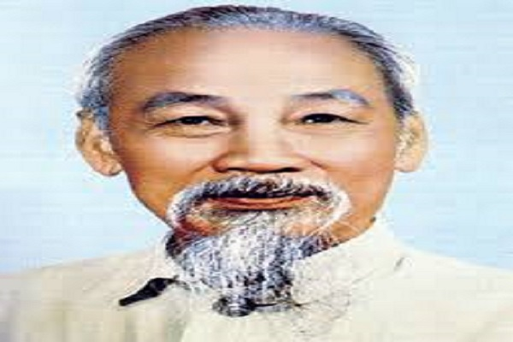

Slide 5
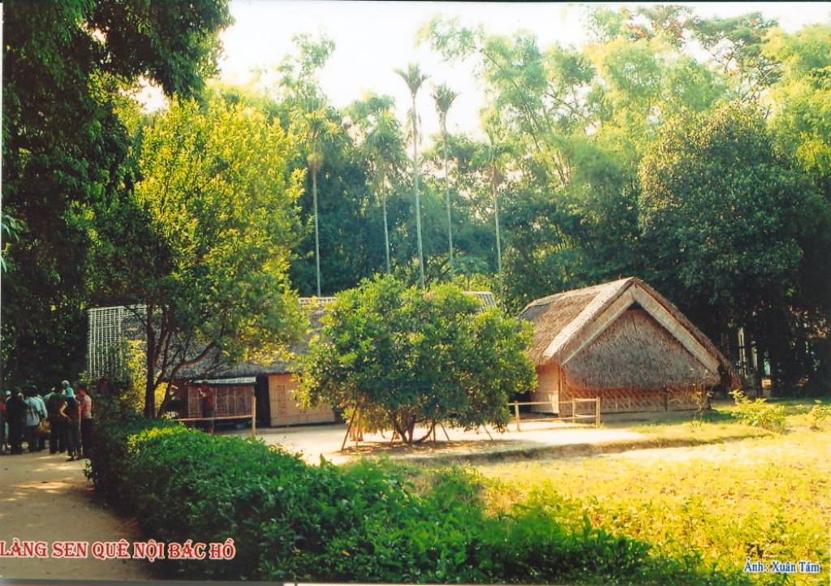

Slide 7
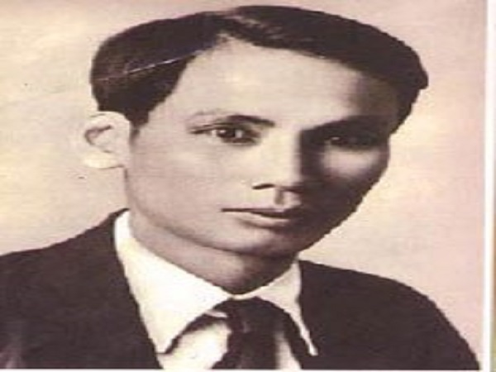

Slide 8
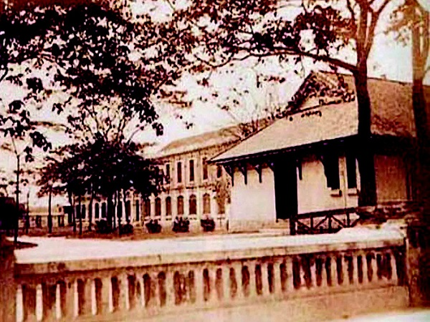
Trường Quốc Học Huế

Slide 9
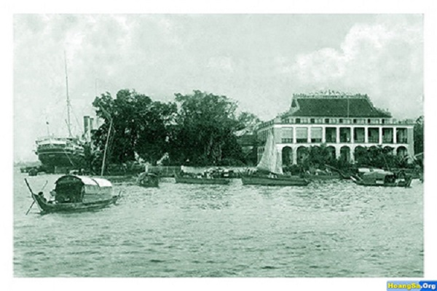
Bến cảng Nhà Rồng

Slide 10
(Chương I: Thời thơ ấu: Từ trang 5 đến 156)
“Từ ngày mai mỗi bữa con ăn bớt một bát cơm, quẩy sọt đi nhặt phân bò, chiều về con viết hai chữ “Nhân Cách” vào năm mươi trang giấy khổ rộng, mỗi trang tám hàng rồi nộp cho cha…”
(trang 135)

Slide 11
(Chương I: Thời thơ ấu: Từ trang 5 đến 157)
Kìa ba ông lão bé con con
Biết có tình gì với nước non
Trương mắt làm chi ngồi mãi đó
Hỏi xem non nước mất hay còn.
(trang 146 – 147)

Slide 12
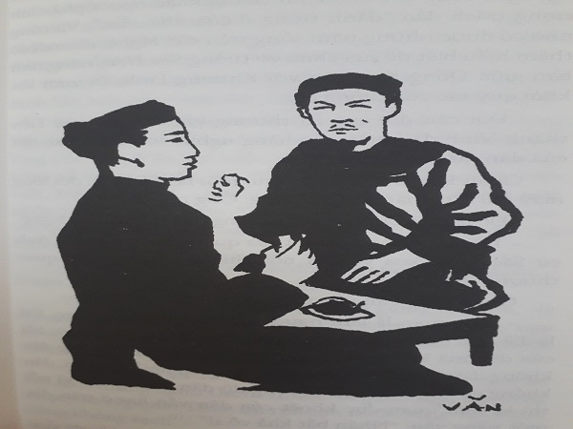

Slide 13
Chương II: Thời thơ ấu (Từ trang 5 đến 157)
“Ái quốc bất phân nhân vị bản, anh hùng vô luận thiếu niên do…”
(trang 154)

Slide 14
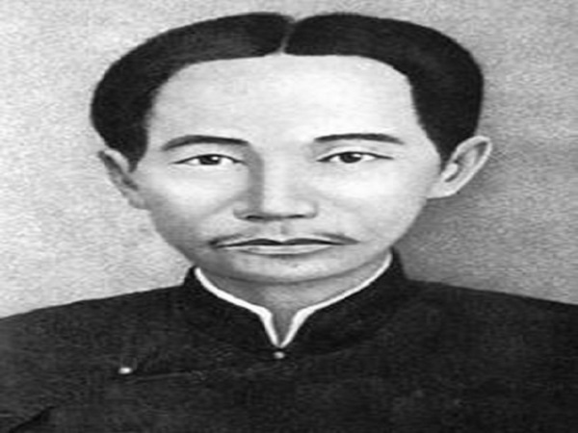
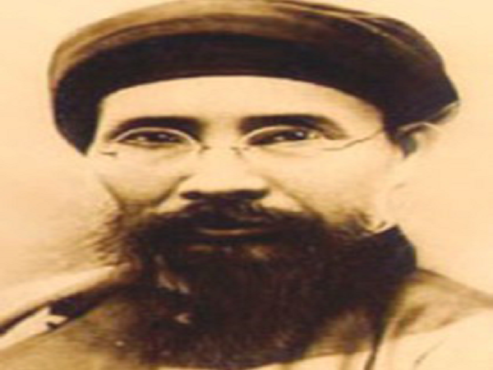

Slide 15
Chương II: Thời niên thiếu (từ trang 157 đến trang 277)
“Qua những trang sách, con thấy ở bên Tây có vô số người khốn nạn, Cha ạ. Vẫn cái bất công “Kẻ ăn không hết, người lần không ra”. Con người bị đày đọa kinh khủng.
(trang 210)

Slide 16
Chương III: Tuổi hai mươi (từ trang 276 đến trang 352)
“ Từ nay con đi … đi vào tương lai. Cha từ đây thuộc về dĩ vãng. Đừng khóc lúc nầy, con! Phút quyết định đừng nhỏ lệ. Con nhìn Cha xem. Mắt Cha chỉ còn lại niềm tin đợi chờ: nước độc lập, dân hạnh phúc”.
“ Đừng! Con đừng gọi Cha lúc này! Con phải gọi: Tổ quốc! Đồng bào! Đi…đi con!” (trang 335)

Slide 17
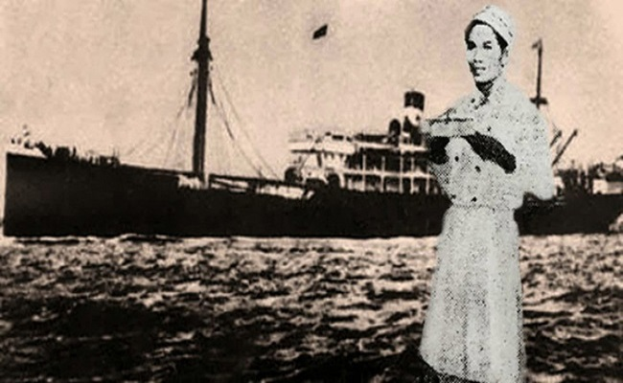

Slide 18
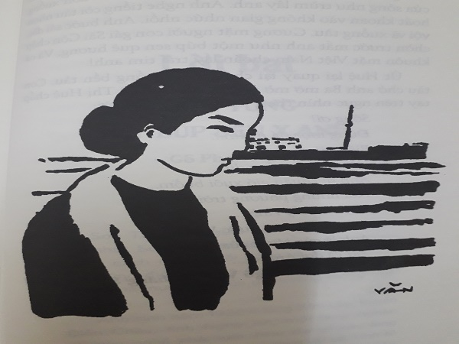
Cuộc chia tay trên bến cảng nhà Rồng (trang 351)

Slide 19
“Các bậc thiên tài không có sẵn. Chính truyền thống gia đình, quê hương là khởi thủy tạo nên những tính cách đầu tiên của mỗi con người và đi vào đời…”

Slide 21
ĐỌC VÀ HỌC TẬP SUỐT ĐỜI THEO TẤM GƯƠNG BÁC HỒ VĨ ĐẠI

Slide 22
IV. HƯỚNG DẪN THỰC HIỆN VÀ ĐĂNG TẢI Ý TƯỞNG SÁNG TẠO NĂM 2021 CỦA THIẾU NHI - Đối tượng: thiếu nhi từ lớp 1 đến lớp 9. - Thời gian: từ 27/9 đến hết ngày 15/10/2021. - Tác giả của mỗi ý tưởng có thể là cá nhân hoặc nhóm ( tối đa không quá 3 người/ nhóm), một tác giả có thể tham gia nhiều ý tưởng). - Nội dung: ý tưởng sáng tạo có tính mới, tính sáng tạo và khả năng ứng dụng cao. Bao gồm các chủ đề: Ẩm thực; công nghệ, kỹ thuật; công nghệ thông tin; du lịch; giải trí; giáo dục đào tạo; kinh doanh; môi trường; quảng cáo; sự kiện; thời trang; thủ công mỹ nghệ; tiết kiệm; ứng dụng công nghệ thông tin; văn hóa nghệ thuật; xã hội cộng đồng và ý tưởng khác. - Mỗi lớp tối thiểu 5 ý tưởng.

